Slide 1
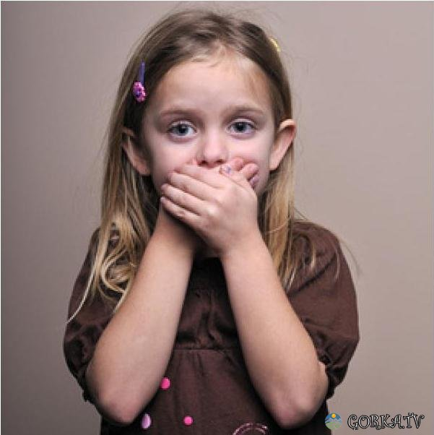
ПРОФИЛАКТИКА НАРУШЕНИЙ ГОЛОСА
Презентацию подготовила: воспитатель МБДОУ «Д/с ОВ №21»
Кокина М.В.
г.Усолье-Сибирское 2014г

Slide 2
Для предупреждения различных голосовых расстройств очень важна охрана и воспитание голоса с раннего детства
Основными профилактическими мерами предупреждения патологии голоса являются закаливание организма, овладение навыками наиболее рационального диафрагмального дыхания и мягкой атаки голосоподачи

Slide 3
Голос
Голос – это звук или звуки, возникающие при колебании голосовых связок при разговоре, пении, смехе, плаче, крике и т.д. Голосообразование (колебания голосовых связок) происходит, когда воздух при выдохе из легких проходит через голосовые складки, которые, в свою очередь, вибрируют и создают звуковые волны. Голосовой аппарат человека состоит из: ротовой и носовой полости с придаточными полостями, гортани с голосовыми связками, глотки, трахеи, бронхов, лёгких, грудной клетки с дыхательными мышцами и диафрагмой, мышц брюшной полости. Голосообразование является сложным психофизическим процессом. Голос и слух неразрывно связаны между собой.
Тембр - индивидуальная звуковая окраска голоса. Тембр индивидуален у каждого человека. Голос характеризуется высотой звучания, силой, диапазоном. В голосе выражается эмоциональное состояние человека: радость, удивление.

Slide 4
Причины нарушений голоса
В целом выделяют две группы причин нарушений голоса:
• органические, ведущие к анатомическому изменению строения периферического отдела голосового аппарата или его центрального отдела
• функциональные, в результате действия которых страдает функция голосового аппарата

Slide 5
Справка
Сведения о распространенности голосовых нарушений весьма разноречивы. Наиболее подвержены расстройствам голоса лица голосоречевых профессий, которые не владеют навыками правильной голосоподачи.
Заболеваемость голосового аппарата составляет для переводчиков - 31%, воспитателей детских садов и яслей - 36%, педагогов - 60%, экскурсоводов - 77%.
Среди всех обследованных больных с голосовыми нарушениями 80% являются профессионалами голоса в возрасте от 25 до 55 лет.
Нарушения голоса у детей и подростков встречаются в Австрии в 30% случаев , в Германии — в 40% , в России-41% . Неправильная техника голосоведения и, как следствие этого, перенапряжение голосового аппарата являются распространенными причинами возникновения нарушений.

Slide 6
Профилактические мероприятия
Первичная профилактика - постановка речевого голоса. В ней нуждаются все лица, которым по роду деятельности приходится много говорить.
Вторичная профилактика - предотвращение дефектов и наслоений, являющихся следствием голосовой патологии. Это в первую очередь невротические реакции на дефект, которые отягощают развитие основного нарушения.

Slide 7
Первичная профилактика
Не кричать! Приучайтесь говорить сдержанно, требуя того же от ре-бенка. Не стоит разговаривать на улице в сильный мороз. Не старай-тесь перекричать шум (производственный или транспортный): если нет острой необходимости сказать что-то немедленно, лучше подо-ждать, пока шум стихнет или вы сами окажетесь в более тихом месте.
Нельзя перенапрягать голос при заболеваниях дыхательных путей, ангине не только в разгар болезни, но и когда дело идет на поправку.
Увлажняйте воздух в помещении с паровым отоплением, по возмож-ности разводите цветы, оставляйте в открытом сосуде воду около спя-щего ребенка.
Проветривайте помещение. Не рекомендуется разговаривать в помещениях, где накурено и грязный воздух, - это отрицательно сказывается на слизистой оболочке верхних дыхательных путей. Комната должна быть хорошо проветрена.
Исключите всё, что плохо влияет на голосовые складки. Вредна острая, слишком холодная или горячая пища. Вреден алкоголь и курение.

Slide 8
Вторичная профилактика
Тактичная рациональная психотерапия.
Раннее начало коррекционно-логопедической работы ( первое, даже небольшое улучшение голосовой функции снимают или заметно ослабляют невротические проявления).

Slide 9
Берегите голос
Профилактические мероприятия проводятся и после завершения восстановления голоса. Необходимо продолжать диспансерное наблюдение у врача и логопеда для контроля за состоянием голосового аппарата и качеством голоса.
Соблюдение профилактических мер, регулярное диспансерное наблюдение у специалистов предотвращает рецидивы голосовых расстройств, обеспечивает устойчивость достигнутых результатов. Только комплексный подход к охране голоса у детей, подростков, взрослых может предупредить развитие многих заболеваний голосового аппарата, сохранить голос чистым, сильным и красивым.

Slide 10
Исследование голосового аппарата
Для изучения голоса большое значение имеет исследование голосового аппарата, в первую очередь функции голосовых складок. Существует несколько медицинских методов исследования.
Ларингоскопия — осмотр при помощи зеркала (ларингоскопа). Ларингоскопия выявляет анатомические изменения или воспалительные заболевания.
Ларингостробоскопия -более детальная картина функции голосовых складок. При помощи специального прибора, электронного стробоскопа, можно наблюдать характер колебаний голосовых складок.
Рентгенография и томография отражают точную картину гортани в какой-то момент ее работы, не раскрывая характера движений голосовых складок. Применяются преимущественно для диагностики опухолей.
Электромиография дает сведения о функции наружных и внутренних мышц гортани.
Глотография- новый метод исследования голосового аппарата. Глотограф был сконструирован французским физиологом Ф. Фабром в 1967 г. Принцип работы прибора основан на изменении сопротивления токов ультравысокой частоты, подаваемых на гортань.

Slide 11
Голосовые упражнения
Голосовые упражнения строятся с учетом воздействия различных звуков на сам механизм голосообразования. Звонкие согласные и гласные звуки влияют на функцию голосового аппарата посредством импеданса. В момент фонации при формировании различных звуков в надставной трубе возникает различное противодавление за счет меняющихся объемов полостей и сужений в ротоглоточном канале. Устанавливается взаимосвязная система колебаний резонаторов и голосовых складок. Поскольку этот акустический механизм зависит от индивидуального анатомического строения артикуляционного и голосового аппарата, а также способа образования звуков, одни звуки всегда имеют больший импеданс, чем другие. Вместе с тем путем тренировок его можно «подобрать» для каждого голосового аппарата таким образом, что при малых затратах мышечной энергии можно добиться хорошего акустического эффекта. В этом и состоит постановка голоса.

Slide 12
Развитие голоса у детей
Развитие детского голоса условно делится на 4 периода: дошкольный до 6-7 лет, до мутационный от 6-7 до 13 лет, мутационный — 13—15 лет и после мутационный —15-17 лет. Мутация голоса (от лат. mutatio — изменение) наступает в результате изменений в голосовом аппарате и во всем организме под влиянием возрастной эндокринной перестройки, возника-ющей в период полового созревания. Время, в течение которого происходит переход детского голоса во взрослый, называется мутационным периодом. Явление это физиологическое и наблю-дается в возрасте 13-15 лет. У мальчиков голосовой аппарат в это время растет быстро и неравномерно, у девочек гортань разви-вается замедленно. В период полового созревания мужская и женская гортани приобретают четкие отличительные особен-ности. Возможны колебания мутационного периода в зависимо-сти от сроков наступления половой зрелости. У девочек, как пра-вило, голос меняется, постепенно теряя детские свойства. Это скорее эволюция голоса, а не мутация. Продолжительность мута-ции от одного месяца до 2-3 лет. Период мутации делят на три стадии: начальную, основную — пиковую и конечную. Конечная стадия мутации закрепляет механизм голосообразования взрослого человека .

Slide 13
Характеристики голоса
Сила голоса, его энергия, мощность определяются интенсивностью амплитуды колебаний голосовых складок и измеряются в децибелах. Чем больше амплитуда колебательных движений, тем сильнее звучит голос. Тембр, или окраска, звука является характеристикой качества голоса. Он отражает акустический состав сложных звуков и зависит от частоты и силы колебаний.
Резонанс — резкое возрастание амплитуды колебаний, возникающее при совпадении частоты колебаний внешней силы с частотой собственных колебаний системы. При фонации резонанс усиливает отдельные обертоны звука, возникающего в гортани, и вызывает совпадение колебаний воздуха в полостях грудной клетки и надставкой трубки. Выделяют два резонатора — основной и грудной. Большое значение для голоса имеет способ его подачи, так называемая атака звука.
Принято различать три типа голосоподачи:
сначала идет легкий выдох, затем смыкаются и начинают колебаться голосовые складки. Голос звучит после легкого шума. Такой способ считается придыхательной атакой;
момент смыкания голосовых складок и начало выдоха совпадают. Это мягкая атака звуков;
сначала смыкаются голосовые складки, а затем осуществляется выдох, приводя их в колебания. Этот тип называется твердой атакой .

Slide 14
Нарушения голоса
Нарушения голоса - это отсутствие или расстройство фонации вследствие патологических изменений голосового аппарата. Существует два основных термина для обозначения патологии голоса: афония (лат. а - отрицательная частица и греч. phone - звук, голос) - полное отсутствие голоса;
дисфония (дис. и греч. phone) - частичные нарушения высоты, силы и тембра.
Таким образом, нарушения голоса относятся к расстройствам фонационного оформления речевого высказывания. Голос в нормальных условиях его развития — это совокупность разнообразных по своим характеристикам звуков, возникающих в результате колебания эластических голосовых складок. Звук голоса — колебания частиц воздуха, распространяющих в виде волн сгущения и раздражения. Источником звука человеческого голоса является гортань с голосовыми складками.

Slide 15
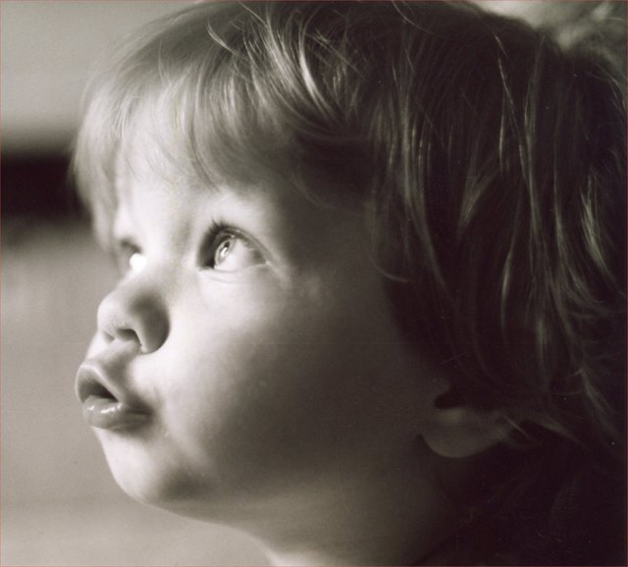
СПАСИБО ЗА ВНИМАНИЕ

